Slide 1

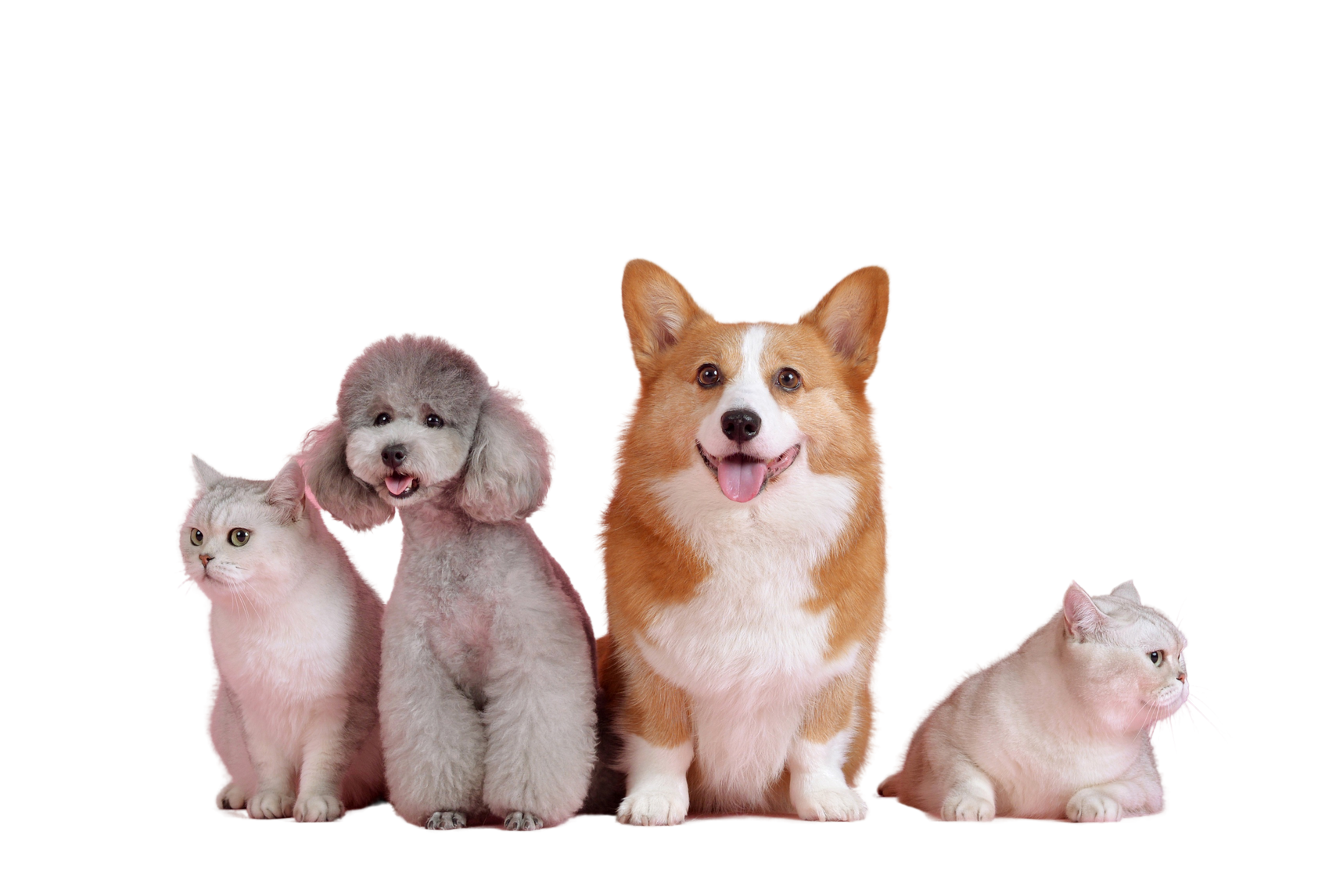
LuckyPets
Somos Pet Friendly
Tu mascota es bienvenida
Proyecto:
Desarrollo de Aplicaciones Multiplataforma
Título: LuckyPets
Autor: Vladyslav Golovatyi Tsymbal
Año académico: 2023-2024
Fecha presentación: 03-09-2024

Slide 2
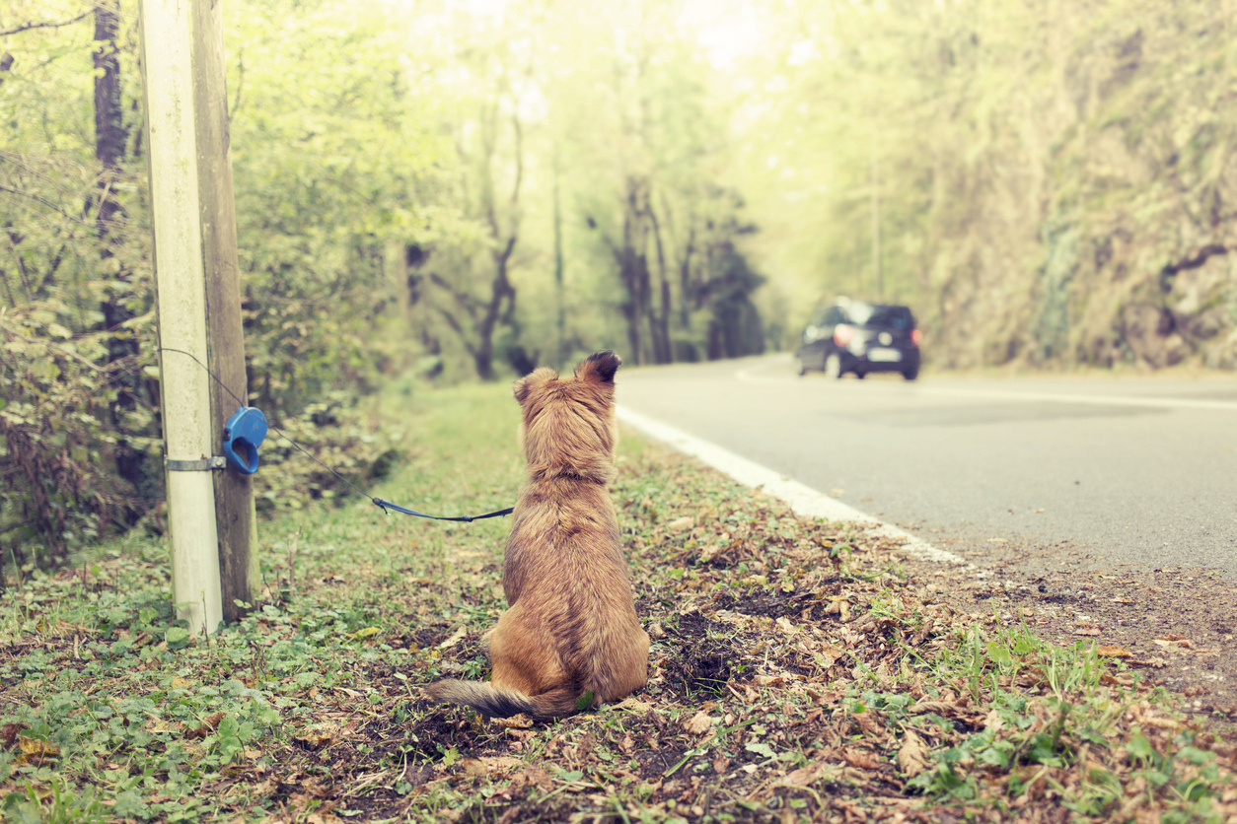
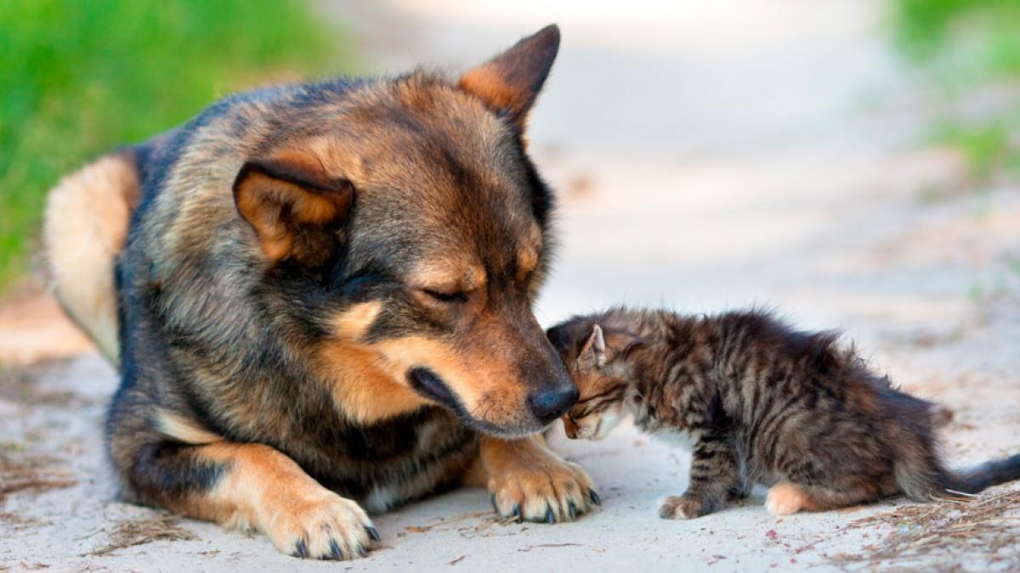
En Cantabria, se estima que cada año se abandonan entre 300 y 500 mascotas al año.

Slide 3
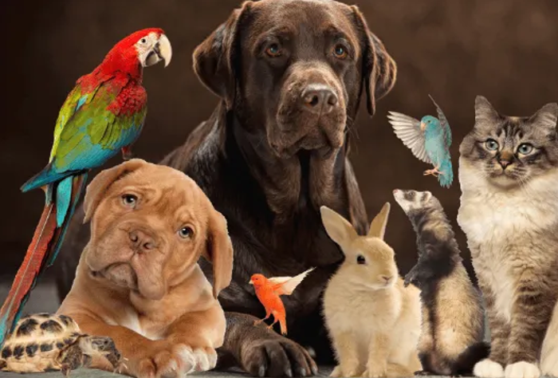
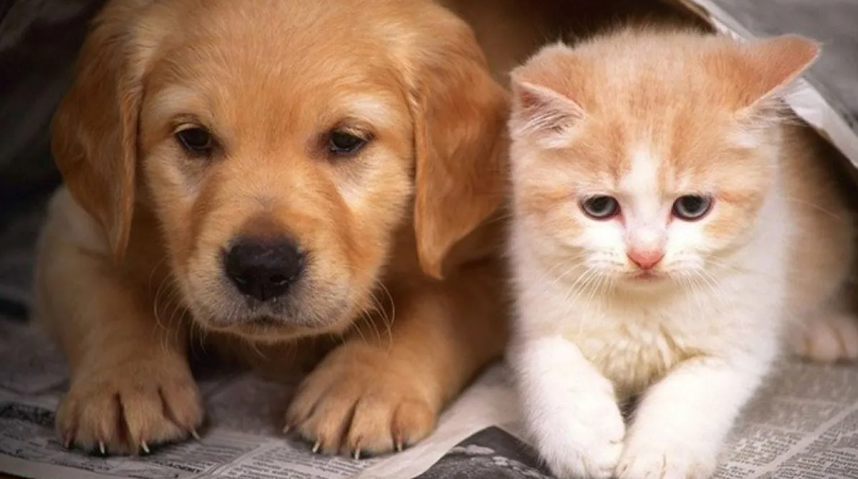
A nivel nacional, la tendencia de abandono animal en España se ha mantenido constante, con más de 286.000 mascotas abandonadas en el año 2023.

Slide 4
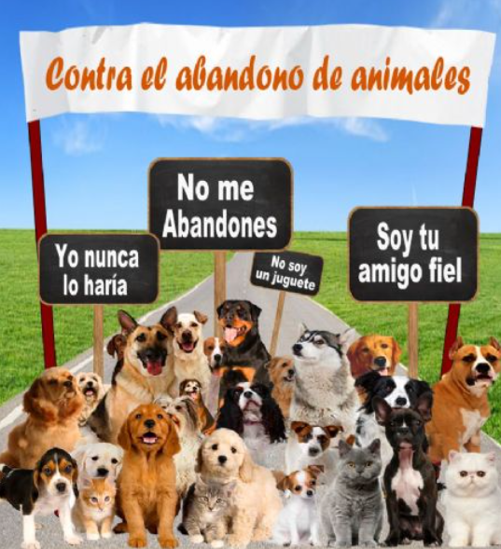
¡ S T O P !
¿ Qué puedo hacer yo ?
¿ Que podemos hacer nosotros ?
¿ Cuál es tu idea o tu propuesta ?

Slide 5
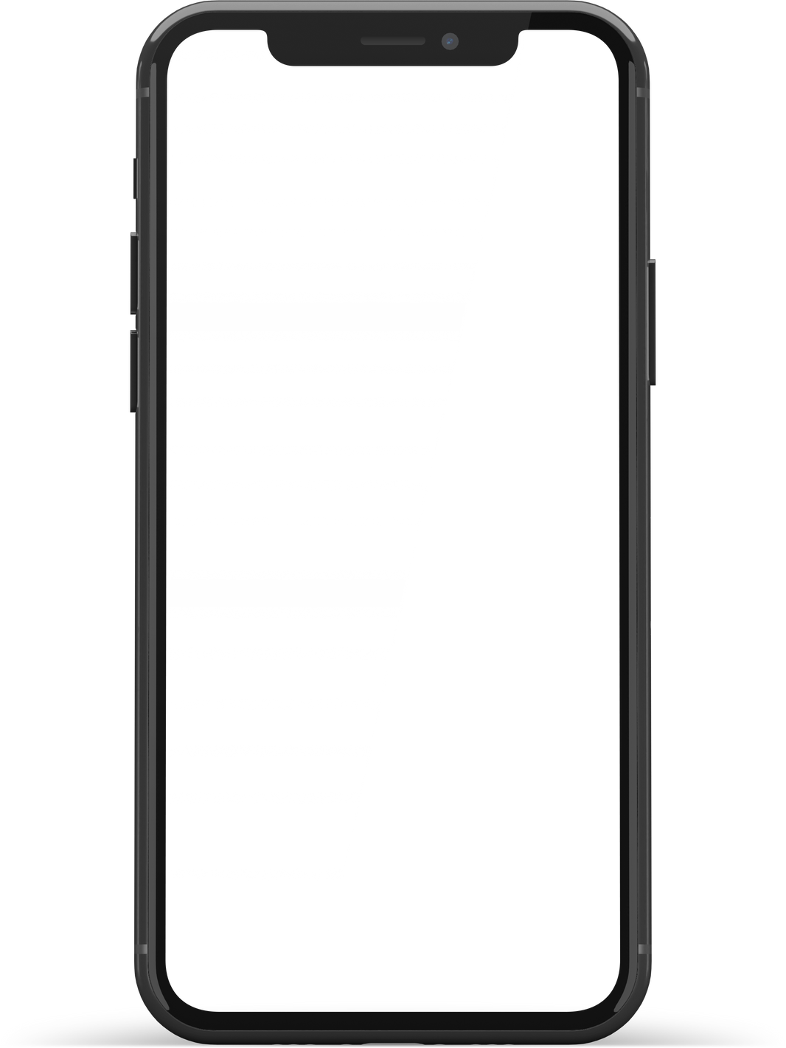

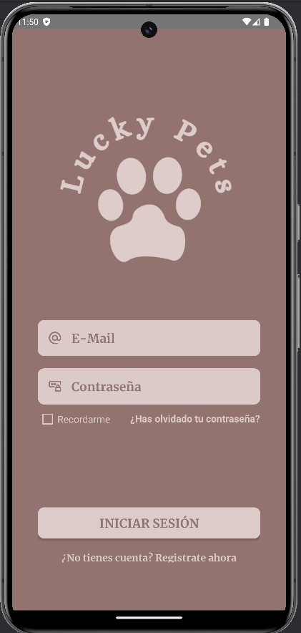
LuckyPets
Una innovadora App Móvil diseñada para abordar la creciente necesidad de cuidado de mascotas, durante períodos en los que los propietarios no pueden atenderlas.

Slide 6
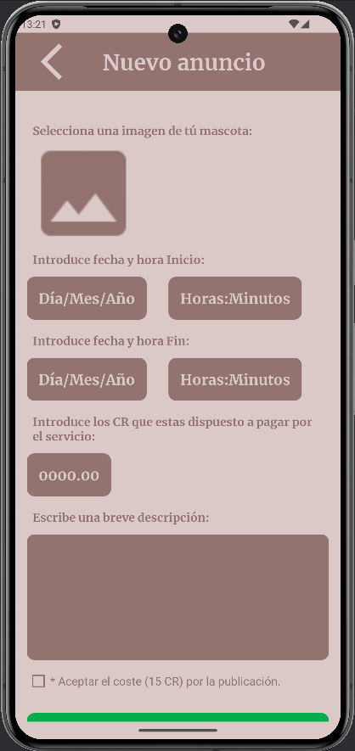
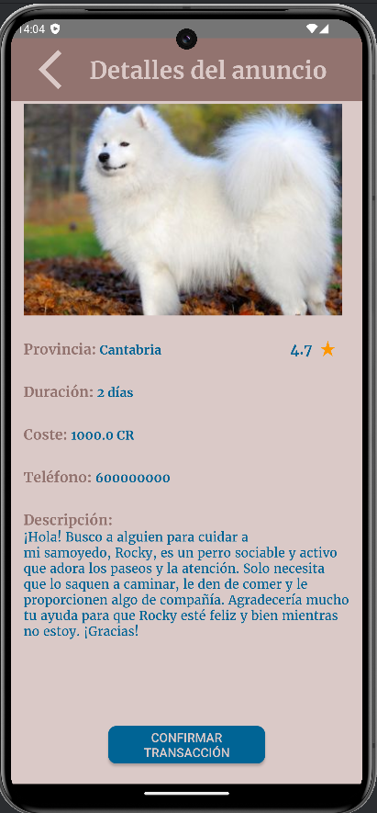
¿ Cómo funciona?
Tan sólo tienes que publicar un anuncio indicando tú ubicación, escribir una breve descripción y la foto de tú mascota.

Slide 7
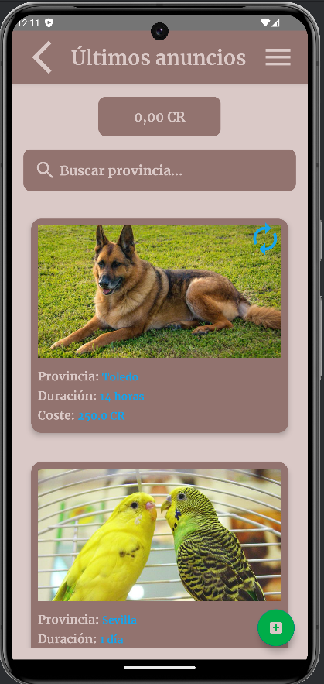
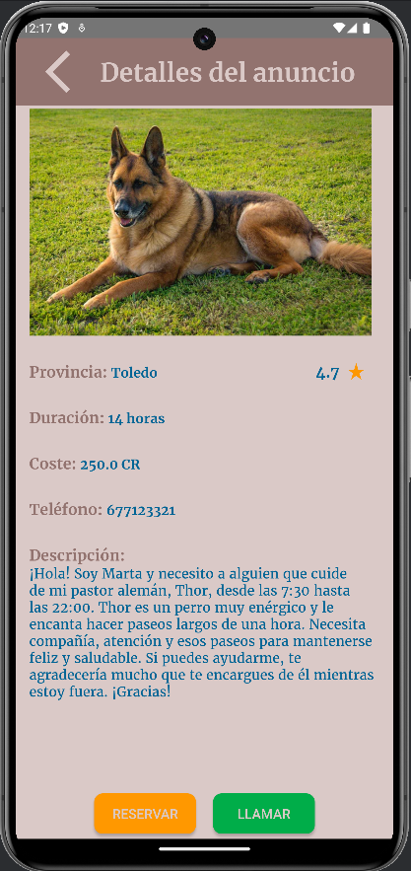

¿ Qué tienes que hacer tras publicar el anuncio ?
Sólo tienes que esperar que un cuidador de tú zona responda a tú anuncio y se ponga en contacto contigo.

Slide 8
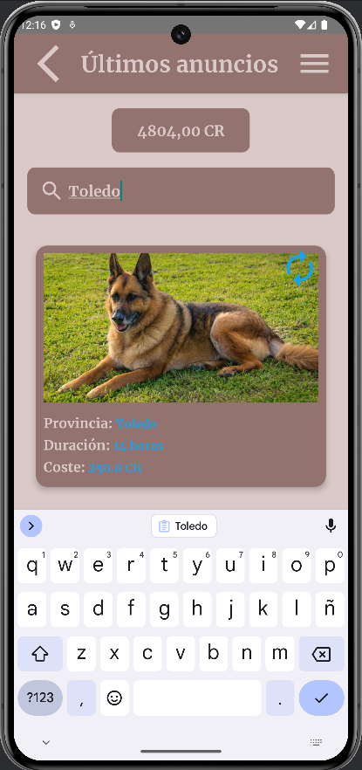
¿ Qué pasa si no tengo mascota, pero quiero cuidar de una?
Simplemente busca una mascota en tu zona a la que estés dispuesto cuidar, y además ganarás algunos créditos que luego podrás transferir a tu cuenta bancaria o PayPal.

Slide 9
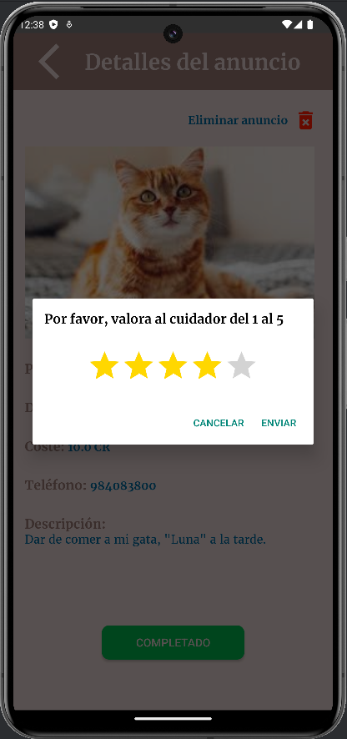
¡ No olvides confirmar la transacción y valorar al cuidador de tú mascota !
Tan sólo haz “click” en el botón “Confirmar transacción” y puntúa al cuidador del 1 al 5.

Slide 10
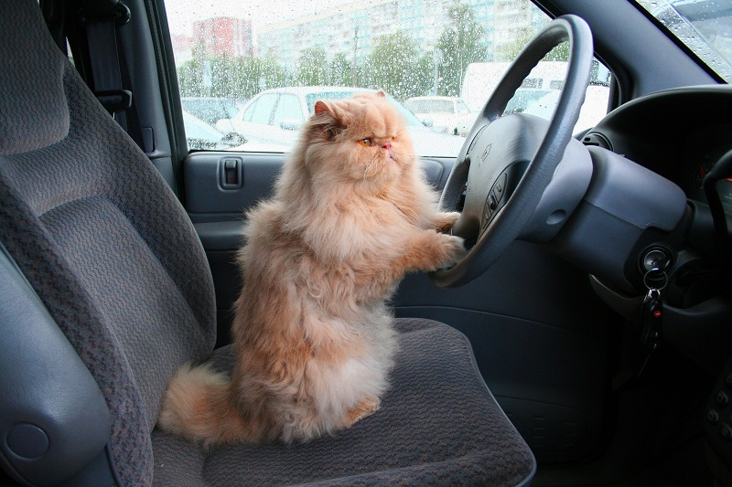
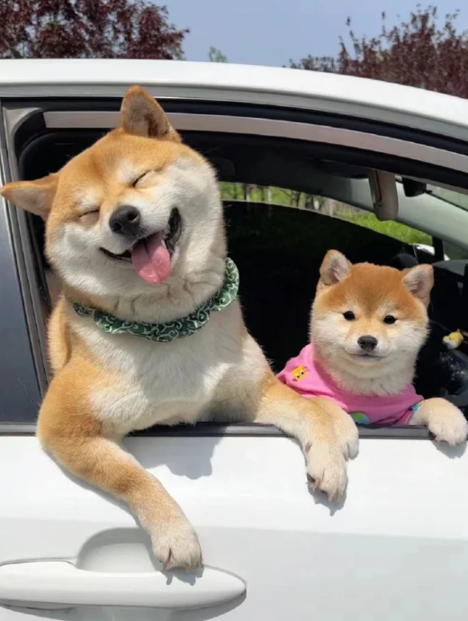
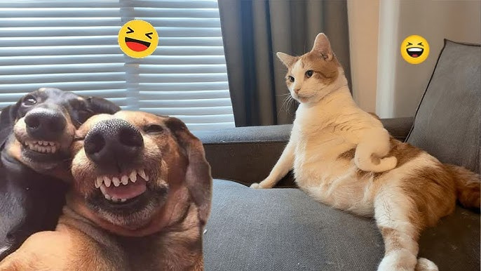
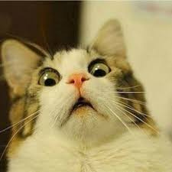
¡ Gracias por su atención !
Y recuerda, ellos nunca lo harian...

